Slide 1
Pojedinosti o nezi stopala kod pacijenata sa dijabetesom tipa 2 Autor: Gabriele Guogyte
Connected 4 Health

Slide 2
Broj projekta: 2021-1-RO01- KA220-HED-38B739A3
Podrška Evropske komisije u izradi ove prezentacije ne predstavlja odobrenje njenog sadržaja koji odražava isključivo stavove autora, i Komisija se ne može smatrati odgovornom za upotrebu informacija sadržanih u prezentaciji u bilo koje svrhe.

Slide 3
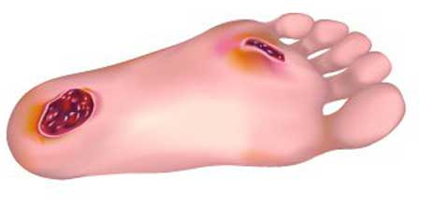
Sindrom dijabetesnog stopala
Razvoj sindroma dijabetesnog stopala može da bude opasno za sve pacijente sa dijabetesom.

Slide 4
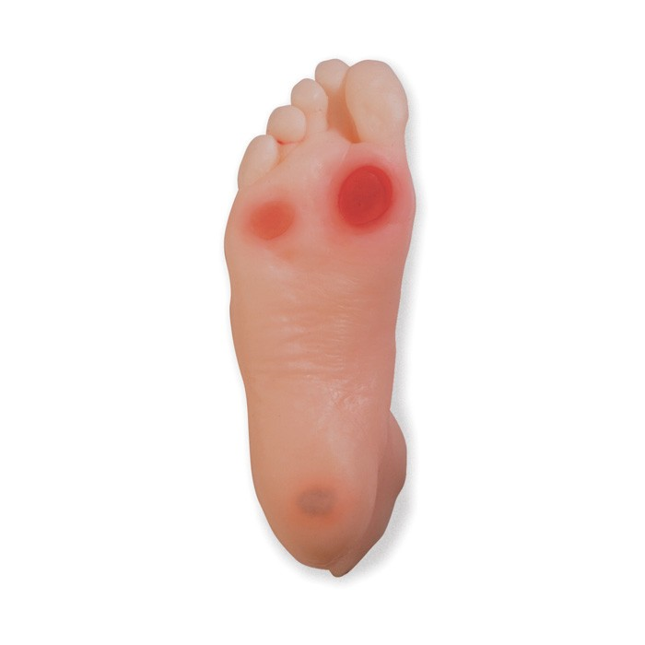
Simptomi dijabetesnog stopala
Poremećen osećaj za bol u nogama i stopalima (neuropatija)
Poremećen krvotok, nedovoljan dotok krvi u stopala
Sporo zarastanje rana
Povrede kože, žuljevi, stvrdnut epiderm, apscesi i upale
Deformisane kosti stopala

Slide 5
Glavni ishodi dijabetesnog stopala su ulkusi i amputacija
U svetu se na svakih 30 sekundi amputira po jedno dijabetesno stopalo

Slide 6
Osnovni elementi nege dijabetesnog stopala

Slide 7
Pranje stopala
Pre pranja stopala, neophodno je izmeriti temperaturu vode pomoću termometra
Perite stopala pod toplom tekućom vodom (37°C)
Koristite neutralan ili dečji sapun

Slide 8
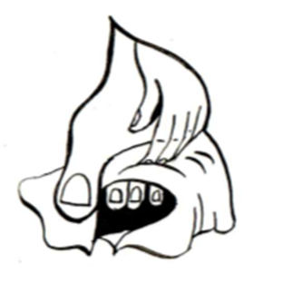
Između prstiju na stopalima
Temeljno osušite kožu između prstiju na stopalima
Koristite zaseban peškir za stopala
Nakon sušenja, umasirajte kremu ili penu u stopala

Slide 9
Pregled stopala
Obavezno proveravajte stopala svakog dana
Ako je pacijentu teško da to radi sam, može da upotrebi ogledalo ili zamoli nekoga za pomoć

Slide 10
Nega obuće
Preporučuje se da koristite uređaj za sušenje obuće

Slide 11
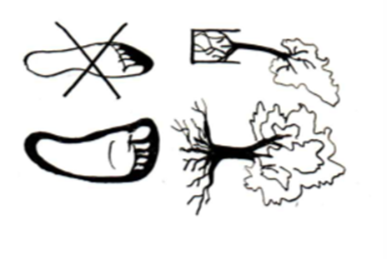
Odgovarajuća obuća će vam pomoći da sprečite:
Deformisanje stopala,
Bolne žuljeve,
Pucanje kože između prstiju,
Urastanje i deformisanje noktiju,
Stvaranje ulkusa.

Slide 12
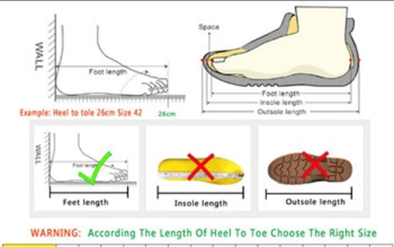
Kako da odaberete odgovarajuću obuću?

Slide 13
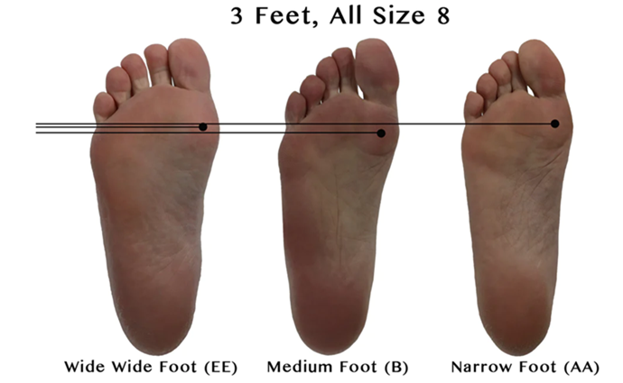
Šta je širina stopala?
Obim prednjeg dela stopala (iza prstiju)
Obim metatarzalne kosti
Širina prednjeg dela stopala
Širina pete

Slide 14
Posledice neodgovarajuće obuće

Slide 15
Urasli nokti i žuljevi

Slide 16
Onihodistrofija

Slide 17
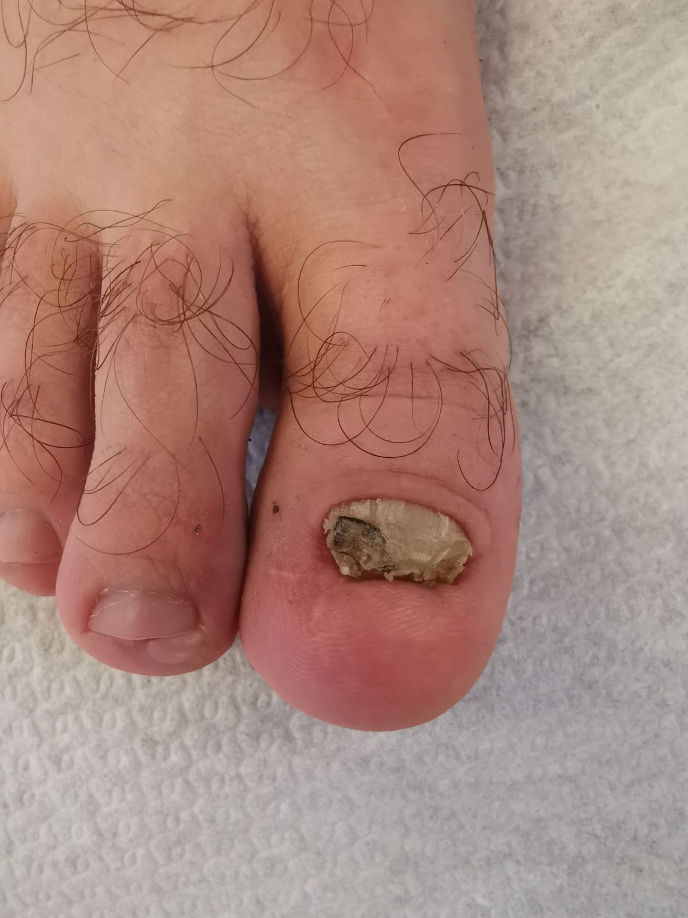
Onihodistrofija

Slide 18
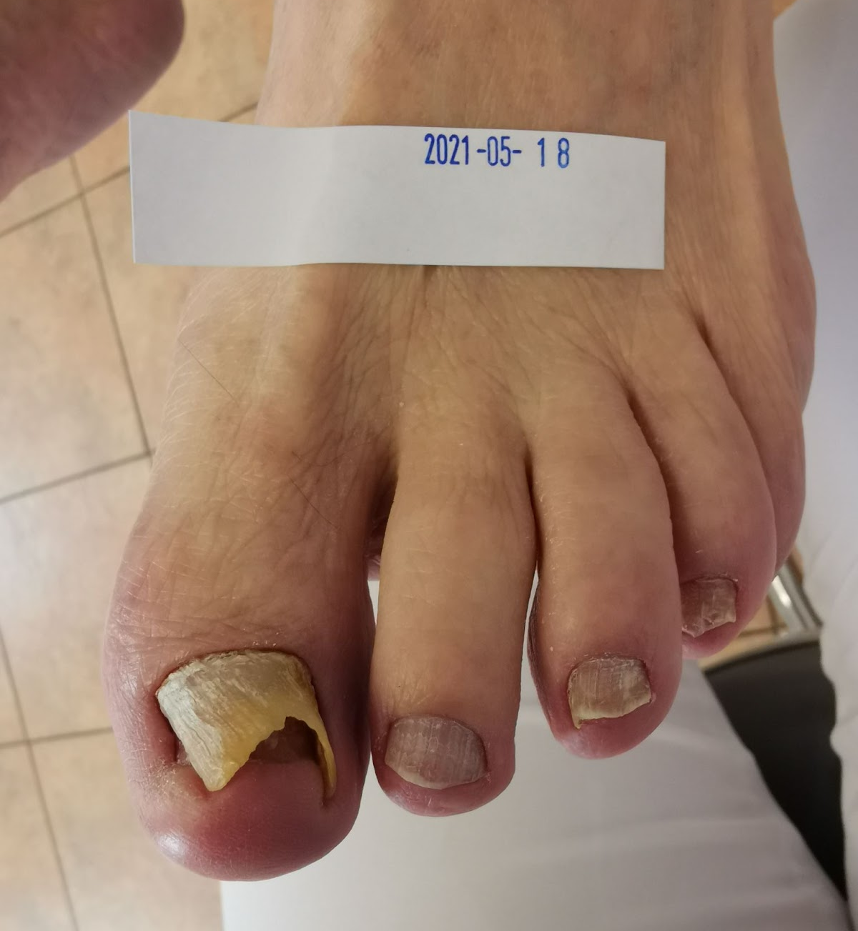
Onihodistrofija

Slide 19
Nemojte da hodate bosi
Nikada ne hodajte bosi (naročito kada ste na plaži)

Slide 20
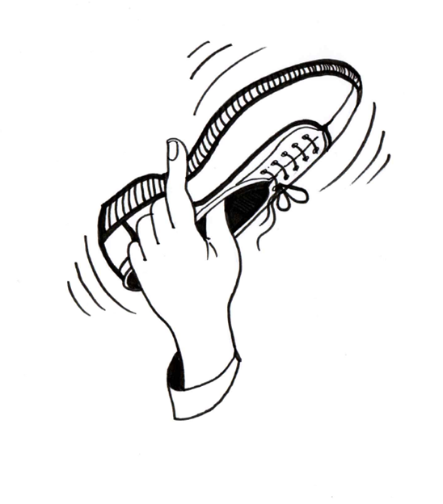
Proveravajte unutrašnjost obuće
Proveravajte unutrašnjost obuće.
Unutra ne sme da bude pesak, šljunak ili drugi komadići

Slide 21
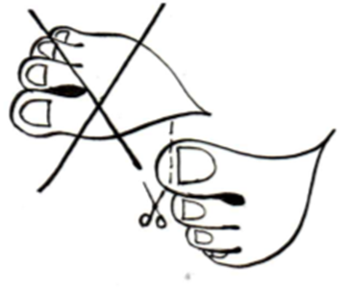
Sečenje noktiju
Secite nokte u pravoj liniji
Ne zasecajte krajeve
Ne secite nokte prekratko
Pratite stanje nožnih prstiju nakon nošenja obuće (crvenilo, neugodnost, bol, utrnulost)
Nepravilno sečenje noktiju – rizik od urastanja noktiju ili promene oblika noktiju

Slide 22
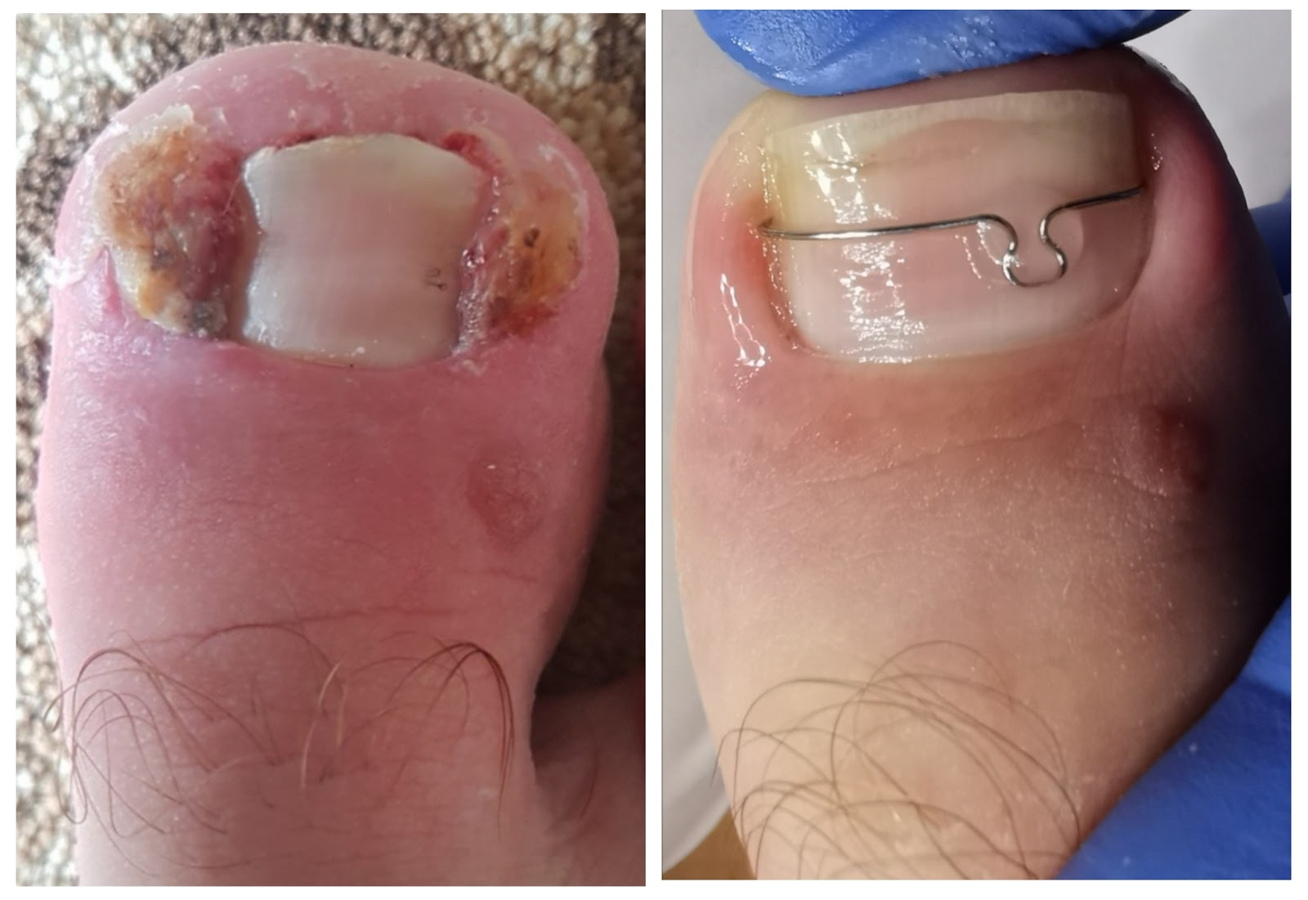
Posledice nepravilnog sečenja noktiju

Slide 23
Da rezimiramo
Svakog dana:
Perite stopala toplom vodom i sapunom za bebe
Pažljivo sušite stopala, naročito između prstiju
Pažljivo pregledajte da stopala nisu povređena
Utrljajte kremu u stopala, osim između prstiju
Proverite unutrašnjost obuće
Nemojte da hodate bosi
Na najmanju pojavu ranice kontaktirajte lekara specijalistu, pošto je važno da se lečenje ne odlaže.

Slide 24
Slike:
Gabriele Guogyte

Slide 25
Literatura
Berdikšlienė A. Pėdų priežiūra. Diabeto IQ, 2021, 5(13): 30-32. https://dia-iq.lt/wp-content/uploads/2021/10/DIQ-13.pdf
Kostkevičius G, Astromskas AR. Visos bėdos dėl pėdos. 2010: Verslo Respublika, Kaunas.
Kostkevičius G, Kušvidas V. Pėdos ir batai arba kaip nusipirkti tinkamus ir patogius sportinius bei žygio batus. 2010: Verslo Respublika, Kaunas.
Scholz N. Lehrbuch und Bildatlas für die Podologie. 2012: Neuer Merkur.

